Slide 1
Get_food
produced by NaniB0ots

Slide 2

Задача
produced by NaniB0ots
Простой и понятный интерфейс
Бот для заказа еды
Доступность
Минимальное количество действий
Работа с фудкортом

Slide 3
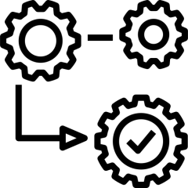



Реализация
produced by NaniB0ots
Создание удобного кнопочного интерфейса
Система маркеров для кнопок
Создание «корзины»

Slide 4
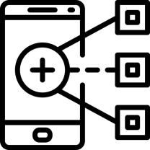




Функционал
produced by NaniB0ots
Пользователь
Фудкорт
Просмотр доступных ресторанов и их меню
Поиск по названию блюда
Формирование заказа путем наполнения корзины с возможностью ее редактирования
Получение информации о статусе заказа
Принятие и подтверждение готовности заказа

Slide 5

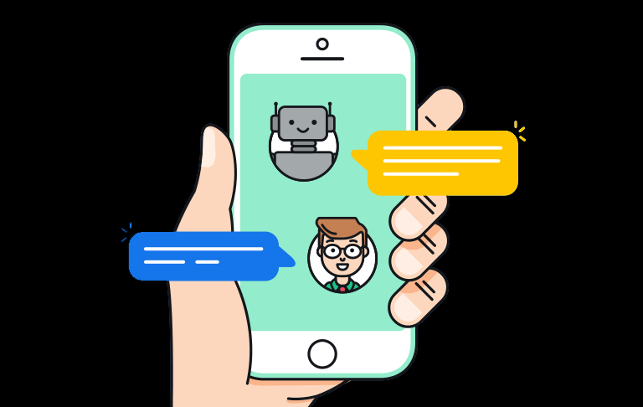
Выбирай чат вместо очереди!
produced by NaniB0ots
Отдельную благодарность выражаем гайдам «Python за час»
Лесков Алексей
Ашимов Султан
Сидоренко Анжелика

